Slide 1
ГЕРОИ НАШЕГО ВРЕМЕНИ
Группа: ТМ-22/1

Slide 2
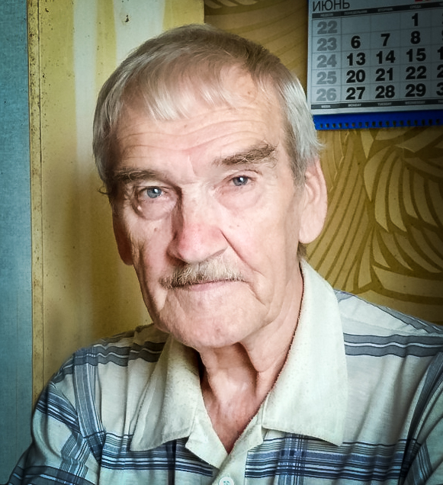
Петров Станислав Евграфович
Советский офицер, предотвративший 26 сентября 1983 года потенциальную ядерную войну после ложного срабатывания системы предупреждения о ракетном нападении со стороны США.

Slide 3
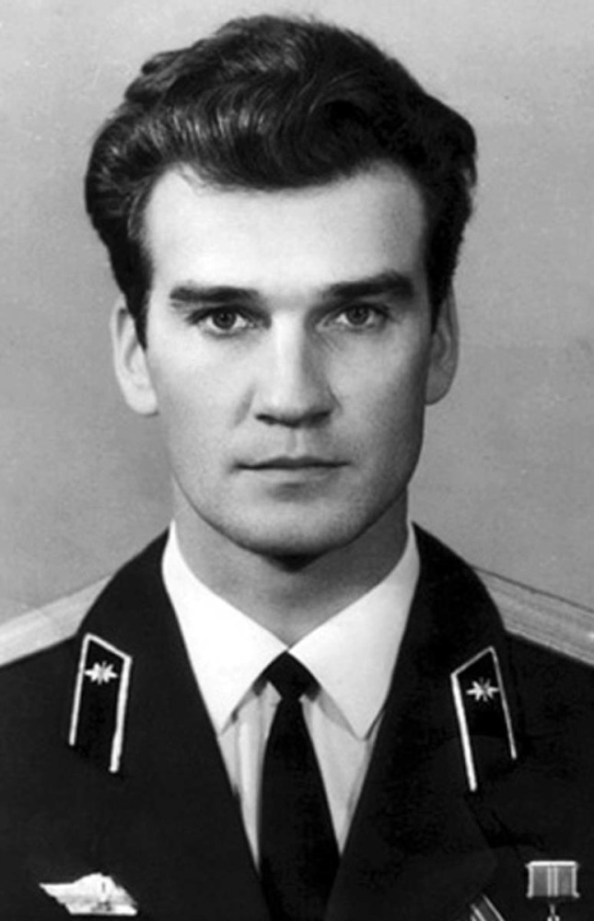
В ночь на 26 сентября 1983 года подполковник Станислав Петров был оперативным дежурным на командном пункте космической системы обнаружения стартов ракет в Серпухов-15 (100 км от Москвы). В это время холодная война находилась на своём пике: всего за три с половиной недели до того Советским Союзом был сбит нарушивший границу южнокорейский пассажирский «Боинг-747». На КП поступала информация от принятой на вооружение годом раньше космической системы раннего предупреждения «Око».

Slide 4
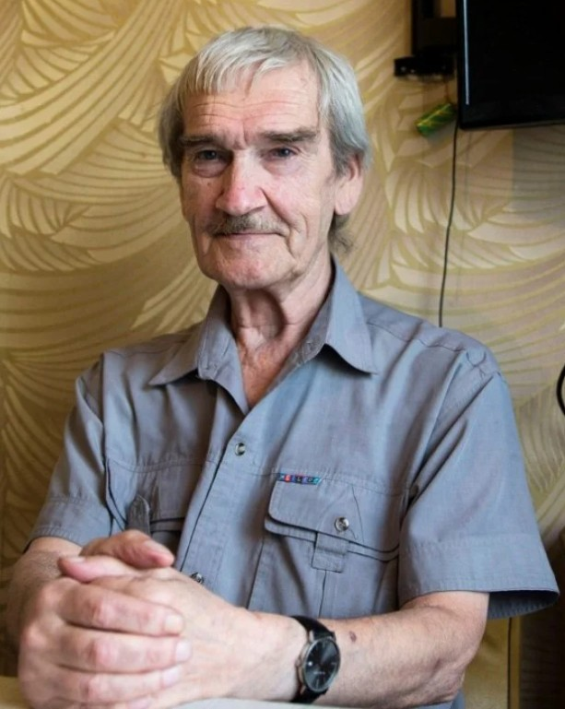
Во время дежурства Петрова 26 сентября система сообщила о запуске межконтинентальных баллистических (МБР) ракет с американской базы. Проанализировав информацию («запуски» были произведены лишь из одной точки и состояли всего из нескольких МБР) и донесения «визуальщиков» — офицеров, отслеживающих воздушное и космическое пространство на экранах видеоконтрольных устройств и не зафиксировавших стартов каких-либо ракет, подполковник Петров решил, что это ложное срабатывание системы, и передал соответствующее оповещение по цепочке командованию.

Slide 5
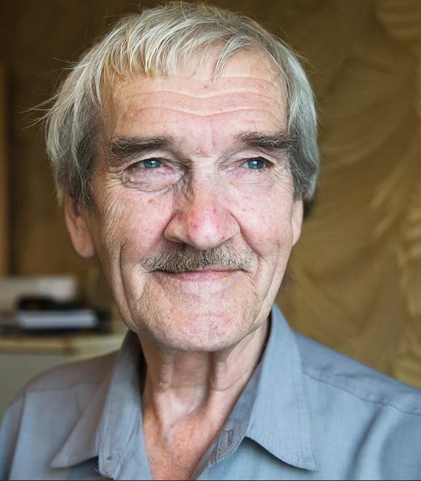
Своим решением Станислав Евграфович предотвратил ядерную войну и спас миллиарды человеческих жизней. Долгие годы инцидент в Серпухове-15 был гос. тайной. О поступке Станислава Евграфовича не знала даже его жена. Признание к нему пришло на много позднее. 19 января 2006 года в штаб-квартире ООН Станиславу Петрову вручили хрустальную статуэтку в виде руки, держащей Земной шар. На ней была гравировка с надписью «Человеку, который предотвратил ядерную войну». 17 февраля 2017 года он стал лоурятом Дрезденской премии, присуждаемый за предотвращение вооруженных конфликтов.

Slide 6
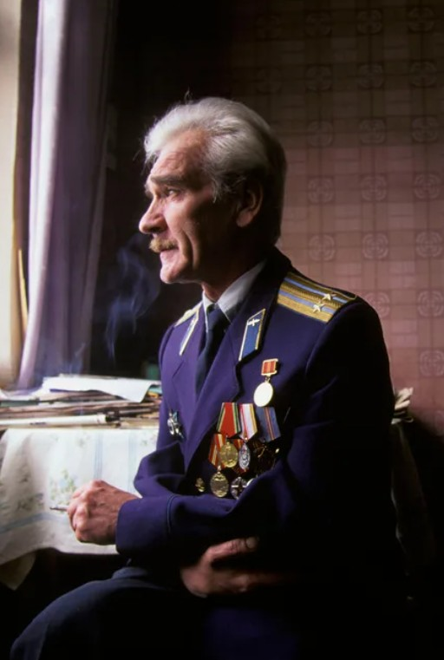
К сожалению, Станислав Евграфович Петров скончался 19 мая 2017 года в возрасте 77 лет. Если бы не его решение, нас бы всех не было. Мы должны быть благодарны этому человеку, за то, что он дал нам возможность жить.

Slide 7
СПАСИБО ЗА ВНИМАНИЕ!

